Slide 1
Henkilöstökysely varhaiskasvatus
Oppimisympäristöselvitys

Slide 2
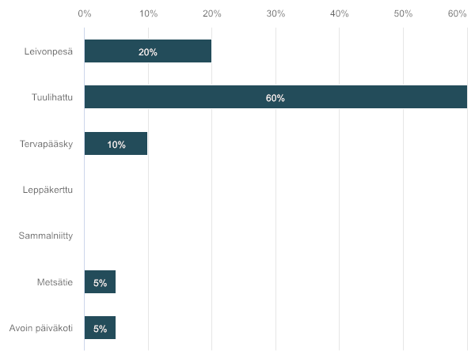
1. Yksikkö, jossa työskentelen Vastaajien kokonaismäärä 20
 | n | Prosentti
Leivonpesä | 4 | 20,0%
Tuulihattu | 12 | 60,0%
Tervapääsky | 2 | 10,0%
Leppäkerttu | 0 | 0,0%
Sammalniitty | 0 | 0,0%
Metsätie | 1 | 5,0%
Avoin päiväkoti | 1 | 5,0%

Slide 3
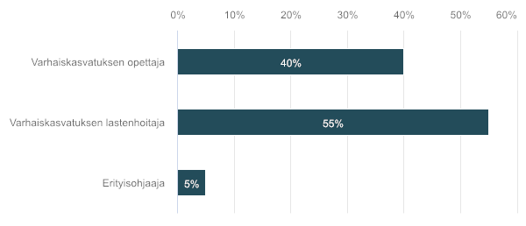
2. Työtehtävä Vastaajien määrä 20
 | n | Prosentti
Varhaiskasvatuksen opettaja | 8 | 40,0%
Varhaiskasvatuksen lastenhoitaja | 11 | 55,0%
Erityisohjaaja | 1 | 5,0%

Slide 4
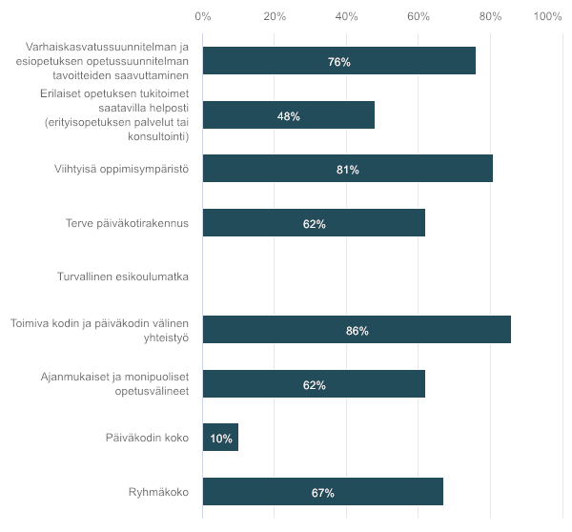
3. Mitkä asiat ovat sinulle tärkeimpiä lapsen varhaiskasvatuksessa/esiopetuksessa (valitse 5)? Vastaajien määrä 21, valittujen vastausten lukumäärä 103

Slide 5
3. Mitkä asiat ovat sinulle tärkeimpiä lapsen varhaiskasvatuksessa/esiopetuksessa (valitse 5)? Vastaajien määrä 21, valittujen vastausten lukumäärä 103
 | n | Prosentti
Varhaiskasvatussuunnitelman ja esiopetuksen opetussuunnitelman tavoitteiden saavuttaminen | 16 | 76,2%
Erilaiset opetuksen tukitoimet saatavilla helposti (erityisopetuksen palvelut tai konsultointi) | 10 | 47,6%
Viihtyisä oppimisympäristö | 17 | 81,0%
Terve päiväkotirakennus | 13 | 61,9%
Turvallinen esikoulumatka | 0 | 0,0%
Toimiva kodin ja päiväkodin välinen yhteistyö | 18 | 85,7%
Ajanmukaiset ja monipuoliset opetusvälineet | 13 | 61,9%
Päiväkodin koko | 2 | 9,5%
Ryhmäkoko | 14 | 66,7%

Slide 6
4. Mitkä ovat nykyisen varhaiskasvatuksen palveluverkon hyvät puolet, vahvuudet? Vastaajien määrä 17
Palveluiden kattavuus ja varhaiskasvatuspalveluiden tarjoaminen eri puolilla kaupunkia, myös Pitkäjärvellä ja Oinasjärvellä.
Monipuolisuus
Päiväkoti
Vuorohoito
Avoin päiväkoti
Perhepäivähoito

Slide 7
FCG:n tekemän selvityksen vaihtoehdot:
Vaihtoehto 1
Vähenevään varhaiskasvatuksen tarpeeseen vastataan siten, että Sammalniityn päiväkoti lakkautetaan vuonna 2022 ja Tervapääskyn päiväkoti vuonna 2028.
Mikäli Leivonpesän päiväkotiin kohdistuu mittavia korjaustoimenpiteitä, arvioidaan samalla mahdollisuus keskittää keskusta-alueen päivähoito yhteen kiinteistöön.
Vaihtoehto 2
Varhaiskasvatuksen palveluverkon ytimen muodostavat Leivonpesän, Tuulihatun ja Leppäkertun päiväkodit, joissa järjestetään myös esiopetusta. Perhepäivähoidon tarjonnaksi on arvioitu noin 40 paikkaa.
Mikäli Leivonpesän päiväkotiin kohdistuu mittavia korjaustoimenpiteitä, arvioidaan samalla mahdollisuus keskittää keskusta-alueen päivähoito yhteen kiinteistöön. Samalla arvioidaan Leivonpesän päiväkotirakennuksen mahdolliset laajentamistarpeet.

Slide 8
Kaupungin oman tarkastelun tuloksena muodostuneet vaihtoehdot:
Vaihtoehto 3
Leivonpesän päiväkotia remontoidaan ja kiinteistöön sijoitetaan Tervapääskyn päiväkodin lapset, perhepäivähoidon varahoito ja avoin päiväkotitoiminta. Tuulihatun, Leppäkertun (Oinasjärvi) ja Sammalniityn (Pitkäjärvi) päiväkodeissa toiminta jatkuu ennallaan.

Slide 9
Vaihtoehto 4
Leivonpesän päiväkotia remontoidaan ja kiinteistöön sijoitetaan Tervapääskyn päiväkodin lapset, perhepäivähoidon varahoito ja avoin päiväkotitoiminta. Tuulihatussa toiminta jatkuu ennallaan.
Pitkäjärvellä Sammalniityn päiväkodista luovutaan ja varhaiskasvatus siirtyy koulun tiloihin. Varhaiskasvatuspalveluita täydentää joustava alkuopetus Pitkäjärven 1.-2. luokkien oppilaiden kanssa lv 2024-2025 lähtien. Alueen varhaiskasvatusta tarvitsevat lapset siirtyvät koulun tiloihin ja esiopetusikäiset lapset osallistuvat joustavaan alkuopetukseen koulun 1. ja 2. luokan oppilaiden kanssa.
Oinasjärvellä Leppäkertun päiväkodista luovutaan ja varhaiskasvatus siirtyy koulun tiloihin. Varhaiskasvatuspalveluita täydentää joustava alkuopetus 1.-2. luokkien oppilaiden kanssa lv 2024-2025 lähtien. Alueen varhaiskasvatusta tarvitsevat lapset siirtyvät koulun tiloihin ja esiopetusikäiset lapset osallistuvat joustavaan alkuopetukseen yhdessä koulun 1. ja 2. luokan oppilaiden kanssa.
Joustavalla alkuopetuksella tarkoitetaan opetusryhmää, jossa toimii esiopetuksen (ja mahd. 5-vuotiaiden ikäryhmän) ja perusopetuksen 1. ja 2. vuosiluokan oppilaita. Keskeinen tavoite on madaltaa yhteisten oppilaiden kynnystä siirtyä esiopetuksesta koulun puolelle.

Slide 10
Vaihtoehto 5
Leivonpesän päiväkotia remontoidaan ja kiinteistöön sijoitetaan Tervapääskyn päiväkodin lapset, perhepäivähoidon varahoito ja avoin päiväkotitoiminta. Tuulihatussa toiminta jatkuu ennallaan. Keskusta-alueen esiopetus siirretään Joensuun koulun yhteyteen lv 2024-2028 välillä.
Pitkäjärvellä Sammalniityn päiväkodista luovutaan ja varhaiskasvatus siirtyy koulun tiloihin. Varhaiskasvatuspalveluita täydentää joustava alkuopetus 1.-2. luokkien oppilaiden kanssa lv 2024-2025 lähtien.
Oinasjärvellä Leppäkertun päiväkodista luovutaan ja varhaiskasvatus siirtyy koulun tiloihin. Varhaiskasvatuspalveluita täydentää joustava alkuopetus 1.-2. luokkien oppilaiden kanssa lv 2024-2025 lähtien.

Slide 11
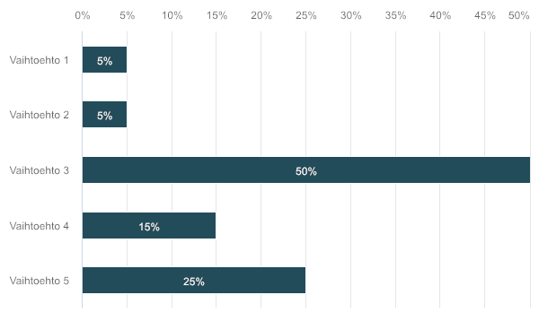
5. Mikä näistä vaihtoehdoista olisi mielestäsi paras? Vastaajien määrä 20
 | n | Prosentti
Vaihtoehto 1 | 1 | 5,0%
Vaihtoehto 2 | 1 | 5,0%
Vaihtoehto 3 | 10 | 50,0%
Vaihtoehto 4 | 3 | 15,0%
Vaihtoehto 5 | 5 | 25,0%

Slide 12
6. Miksi? Vastaajien määrä 17
Palvelujen tarjoaminen koko kaupungin alueella (Leppäkerttu ja Sammalniitty) nähty tärkeänä.
Esimerkkejä vastauksista:
”Lisää kylien vetovoimaisuutta kun löytyy toimiva päivähoito läheltä.”
”Päiväkodeissa lapset saavat paitsi laadukasta esiopetusta myös laadukasta varhaiskasvatusta esiopetusajan päälle.”
”Joustava alkuopetus on periaatteessa ajatuksena hyvä, mutta arveluttaa lasten suuret taitotasoerot tuossa ikävaiheessa, jos ajatellaan viskareista tokaluokkalaisiin.”
”Kustannuksissa täytyy tarkasti ottaa huomioon, että tuleeko koulujen lopettamisesta todellista säästöä, kun kuljetukset lisääntyvät.”

Slide 13
7. Mikä muu vaihtoehto olisi mielestäsi toimiva ja miksi? Vastaajien määrä 13
Vaihtoehto 4 mainittu neljässä vastauksessa.
Vaihtoehto 3 kahdessa vastauksessa.
Vaihtoehdot 1, 2 ja 5 mainittu yhdessä vastauksessa.

Slide 14
8. Miten mielestäsi päiväkodin koko ja sijainti kunnassa vaikuttavat opetussuunnitelman tavoitteiden saavuttamiseen päiväkodissa? Vastaajien määrä 19, esimerkkejä vastauksista:
” Tavoitteisiin on aina mahdollista päästä riippumatta päiväkotien koosta ja sijainnista. Pienet yksiköt antavat erilaisia ja usein parempiakin mahdollisuuksia toimintaan ja sen toteuttamiseen. Toki esim. henkilöstöresurssit täytyy olla kohdillaan.”
” Ei mitenkään, jos asiat on järjestetty asianmukaisesti ja kaikille samat mahdollisuudet toteuttaa suunnitelmaa.”
” Tällä ei ole suurta vaikutusta. Päiväkodin kokoa enemmän vaikuttaa ryhmän koko.”
”Ammattitaitoinen henkilökunta vaikuttaa enemmän kuinpäiväkodin koko ja sijainti. Toiminta on erilaista, mutta opetussuunnitelman mukaista molemmissa.”
” Isoon keskustan päiväkotiin panostetaan ehkä enemmän materiaalien ja välineiden suhteen, esimiesten ja erityisopettajien tuki on lähempänä, keskustan oppimisympäristöt ovat kävelymatkan päässä ja hyödynnettävissä paremmin.”
” Lähipalvelut (kirjasto, liikuntatilat) ja hyvät luontokohteet lähellä edesauttavat opetuksen järjestämisessä. Pienemmässä yksikössä ja erityisesti pienemmässä lapsiryhmässä yksittäinen lapsi saa enemmän huomiota ja tukea oppimisen haasteisiin.”

Slide 15
9. Mitä hyvää on pienen päiväkodin arjessa? Vastaajien määrä 21
Yhteisöllisyys, tunnetaan lapset ja vanhemmat
Kodinomaisuus, leppoisampi ilmapiiri
Joustavuus, pystytään tekemään nopeita ja omalle ryhmälle sopivia ratkaisuja, ei olla välttämättä sidottuja ruoka- ja siivousaikoihin vaan mennään lasten ehdoilla
Koulun kanssa tehtävä yhteistyö helpompi toteuttaa
Kiusaamistilanteisiin voidaan puuttua tehokkaammin, kokonaisvaltaisemmin

Slide 16
10. Mitä haasteita on pienen päiväkodin arjessa? Vastaajien määrä 18
Henkilökunnan haavoittuvuus, apua ei helposti saatavilla
Toisten ryhmien aikuisten tuki, yhteistyö muiden ryhmien kanssa, tiimipalaverit
Kasvatushenkilöstö joutuu osallistumaan ruokahuolto- ja siivoustöihin
Esimiesten tuki kauempana
Ikäjakauma suuri ja tämä täytyy ottaa huomioon toiminnassa

Slide 17
11. Mitä hyvää on joustavassa alkuopetuksessa? Vastaajien määrä 16
Kynnys koulun aloittamiseen madaltuu
Lapsi voi edetä omaan tahtiinsa, joko nopeampaan tahtiin tai pidemmällä aikavälillä
Lasten motivaatio suurempi kun saa mallia suuremmista
Opettajien ammattitaito monipuolisempaa
Mahdollisuus säilyttää palvelut pienissä yksiköissä
Enemmän sosiaalisia kontakteja tulevaisuutta ajatellen
1-2 luokan oppilaiden hyötyminen esiopetuksen toiminnallisesta ja kokonaisvaltaisesta tavasta oppia

Slide 18
12. Mitä haasteita on joustavassa alkuopetuksessa? Vastaajien määrä 16
Eri ikäisten toimintojen eriyttäminen, ryhmän iso ikäjakauma
Suuret erot lasten välillä oppimisvalmiuksissa, työskentelytaidoissa, sosiaalisissa taidoissa, henkisessä kypsyydessä yleisesti
Yhteisen toiminnan suunnittelu
Eskareilla usein pitkät

Slide 19
13. Mitä hyvää näet päiväkotien yhdistämisessä? Vastaajien määrä 16
Henkilökunnan helpompi siirtyä, jos paikka on lähellä ja avuntarve toisessa ryhmässä suuri
Lapsiryhmien yhdistäminen tarvittaessa
Samalla rahalla saa yhteen päiväkotiin jotain kalliimpaa ja suurempaa kuin moneen päiväkotiin jotain pientä
Yhtenäisemmät toimintatavat
Enemmän henkilöstöä, uusia ideoita, ajatuksia

Slide 20
14. Mitä haasteita näet päiväkotien yhdistämisessä? Vastaajien määrä 18
Tilojen ja pihan jakaminen suurelle porukalle
Suuret lapsimäärät yhtä aikaa ulkona, yhteisissä hetkissä, jonotus kaikkeen
Riittääkö tilat ja mitkä ovat ryhmäkoot, vaarana isot ryhmät
Kodinomaisuus hankalampaa mitä isompi yksikkö
Avoin pk on toimintamuotona hyvin erilainen. Osaa vanhemmista saattaisi jännittää suuren pian läpikävely päiväkotiin päästäkseen ja se voisi olla jopa este saapumiselle

Slide 21
15. Mitä hyvää näet päiväkodin ja koulun yhdistämisessä? Vastaajien määrä 17
Matala kynnys siirtyä eskarista kouluun, koulu on tuttu lapsille jo ekaluokalle mentäessä
Kiinteistökulut vähenevät
Ruokahuolto ja siivouskulut vähenevät
Toiminnassa voidaan käyttää samoja materiaaleja ja välineitä
Uusiin kavereihin tutustuminen laajemmin helpompaa

Slide 22
16. Mitä haasteita näet päiväkodin ja koulun yhdistämisessä? Vastaajien määrä 17
Saako lapsi olla lapsi? Jääkö pienet jalkoihin?
Pienemmät ottavat mallia isompien käytöksestä, myös huonosta
Pystytäänkö rakennukset tekemään niin että palvelevat eri-ikäisiä?
Liikaa lapsia samassa paikassa, ruokalat suuria ja kova hälinä
Yleensä eskariin ja kouluun siirtyminen ovat lapselle positiivisella tavalla jänniä tapahtumia, nyt sellaista askelta ei samalla tavalla tule

Slide 23
17. Miten oppimisympäristö mahdollisesti edistää henkilöstön työhyvinvointia? Voit ottaa kantaa esimerkiksi pienen/isomman päiväkodin näkökulmasta. Vastaajien määrä 18
Terveet, viihtyisät, toimivat ja monipuoliset tilat tuovat lisää motivaatiota työhön
Henkilöstö voi hyvin kun heillä on:
Riittävän pieni ryhmä, että voi ottaa lapset yksilöllisesti huomioon
Riittävästi henkilökuntaa ryhmässä
Esimiesten ja erityisopettajien tuki tarvittaessa saatavissa
Riittävät materiaalit ja välineet työn tekoon
Mahdollisuus ja tilat luoda viihtyisä ja oppimista tukeva oppimisympäristö ryhmälleen
Tiedonkulku toimii joka suuntaan
Henkilökunnan näkemys otetaan huomioon päätöksenteossa
Riittävästi työaikaa tehdä kaikki tarvittava, myös ryhmässä olon ulkopuoliset työt

Slide 24
Kahvihuonekulttuuri ja sitä myötä toiset aikuiset edistävät
Pienessä päiväkodissa hankalaa, jos henkilökunnan kemiat eivät kohtaa
Isommassa yksikössä on enemmän henkilökuntaa ja ei haittaa yhtä paljon, jos kaikkien kemiat eivät kohtaa
Henkilökunnan isompi määrä tuo laajempaa osaamista päiväkotiin
Pienessä yksikössä pystyy joustamaan enemmän aikatauluissa ja toimimaan juuri oman ryhmän tarpeiden mukaan
Viihtyisässä, turvallisessa ja iloisessa oppimisympäristössä on helppo työskennellä

